Slide 1
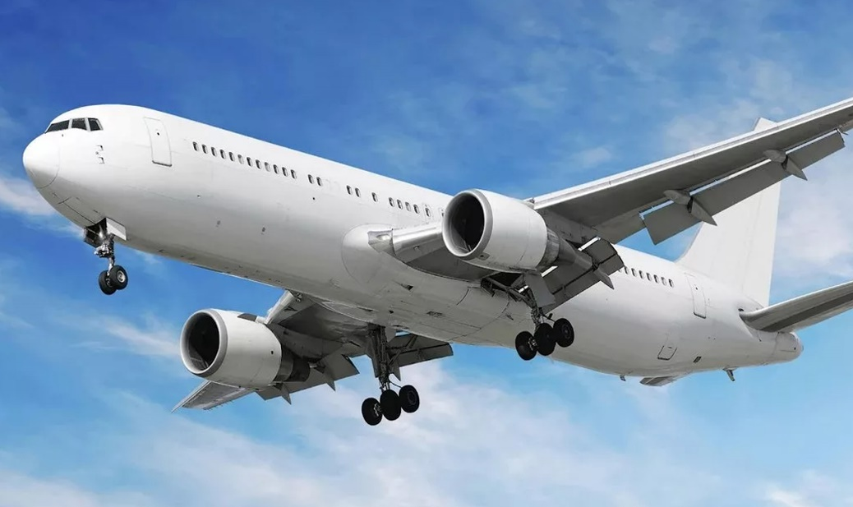
Эффектная презентация
Как-бы нам денег заработать на оптимизации
авиа-рейсов в/из Анапы!
Запорожан Виктор (DSPR-20)

Slide 2
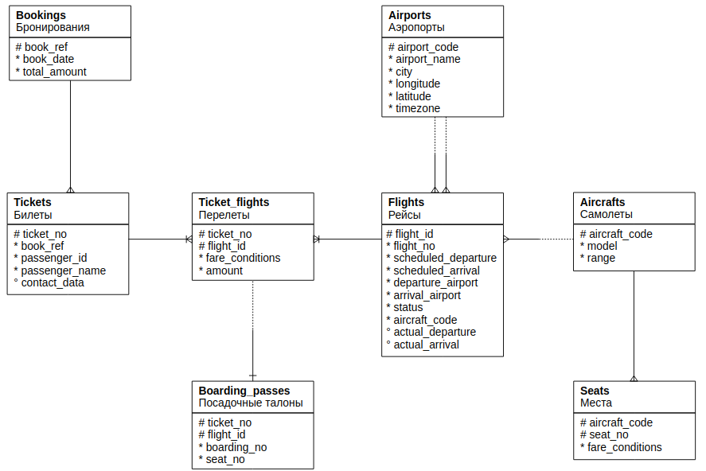
Диаграмма схемы данных
Да данной диаграмме данных представлены таблицы с данными, и ключи по которым данные могут быть связаны друг с другом.
Для нас наиболее интересной таблицей является ‘Flights’, т.к. в ней хранится вся информация по осуществленным полетам, и множество ключей к другим таблицам, из которых мы можем получить данные по кол-ву пассажиров зарегистрированных на рейс, типам самолетов, времени в полете, и самое главное – рассчитать прибыль.
Используемые таблицы - ‘Flights’, ‘Seats’, ‘Aircrafts’, ‘Ticket_Flights’, ‘Airports’.

Slide 3
Особенности данных и подход
1) Было обнаружено, что данных за декабрь 2017 в базе нет. Поэтому, было принято решение использовать данные за декабрь 2016, которые смогли-бы дополнить картину по данным за январь-февраль 2017.
2) По предварительным анализам, выяснилось что в Анапу и обратно, следуют рейсы из Москвы (Шереметьево), Белгорода и Новокузнецка. При этом, рейсы из Москвы и Белгорода следуют каждый день в обоих направлениях, а из Новокузнецка – раз в неделю.
3) К сожалению, так-же в процессе сбора данных было обнаружено, что в таблице ‘Ticket_Flights’ нет записей об оплаченных билетах пассажиров, по всем рейсам в/из Новокузнецка. Следовательно, от этих неполных данных пришлось отказаться.
4) Каких-либо существенных недостатков в данных по оставшимся направлениях не выявлено.
5) На направлениях Анапа-Белгород используются только самолеты марки ‘Sukhoi Superjet-100’, а Анапа-Москва, только самолеты марки ‘Boeing 737-300’, что вносит определенные сложности в анализ данных
6) Исходя из данных, можно прийти к выводу, что на направлении Анапа-Белгород используются 2 самолета, т.к. время вылета в одну и другую сторону совпадают по времени. При этом, на направлении Анапа-Москва, скорее всего используется только 1 самолет, т.к. время вылетов отличается на более чем 4 часа.

Slide 4
Дополнительные материалы
- Официальные данные по ценам на авиационный керосин по различным субъектам РФ за период 2014-2021 г.г. https://favt.gov.ru/dejatelnost-ajeroporty-i-ajerodromy-ceny-na-aviagsm/
- Сайт для получения протяженностей перелетов между различными аэропортами https://ru.distance.to/москва/анапа

Slide 5
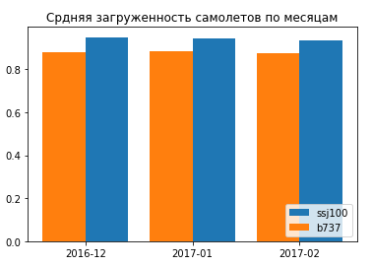
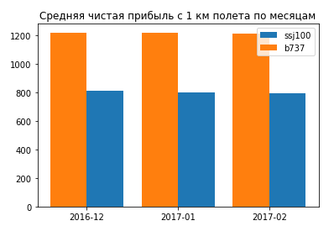
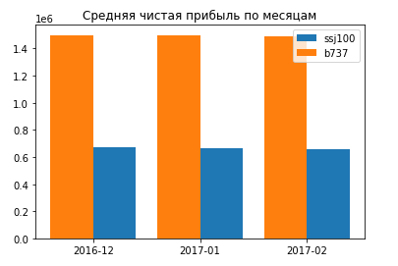
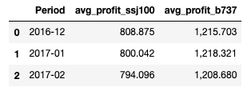
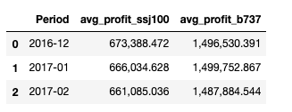
Статистика по самолетам
Средняя загруженность самолетов довольно высока, при том, что у ‘Sukhoi Superjet-100’ даже немного выше чем у ‘Boeing 737-300’, и составляет чуть выше 0.9 (90%)
Средняя чистая прибыль с перелета каждым рейсом за 1 км. Видно, что у ‘Boeing 737-300’ этот показатель существенно выше
Средняя чистая прибыль, так-же существенно выше у ‘Boeing 737-300’, а у ‘Sukhoi Superjet-100’ даже заметна небольшая тенденция к снижению

Slide 6
Итог
Выводы:
1) Как видно из приведенных графиков, более выгодным направлением является Анапа-Москва, в виду более высокой цены на билет и меньшего кол-ва используемых на этом направлении самолетов.
2) При этом, загрузка рейсов по направлению Анапа-Белгород все-же немного выше, чем столичное. Это наталкивает на мысль, что развитие региональных направлений могло-бы иметь больший успех, чем увеличение кол-ва рейсов в Москву. Так-же возможно, следует пересмотреть ценовую политику в сторону увеличения стоимости билетов по направлению Анапа-Белгород.
3) Не было замечено существенных разрывов в данных между направлениями в Анапу, и из Анапы, что является благоприятным фактором, и говорит о том, что один и тот-же клиент использует авиа-транспорт как предпочтительное средство для путешествий.

Slide 7
Итог
Рекомендации:
1) Наладить сбор данных по пассажирам следующих в/из Новокузнецка, и при накоплении статистики, так-же оценить средние показатели по этому направлению, и в частности оценить их с направлением Анапа-Москва, в виду использования одного типа самолета.
2) Рассмотреть возможность снятия одного самолета с направления Анапа-Белгород, и перевод его на другое направление, к примеру в С. Петербург или Новосибирск, либо на более дальние направления с пересадками, к примеру Иркутск-Хабаровск.
3) Замечено небольшое снижение кол-ва пассажиров вылетающих из Анапы в Москву в определенные дни недели, такие как Среда, Суббота и Воскресенье. Возможно, это может быть и использовано в дальнейшем для расширенной аналитики.
4) Провести похожий анализ данных по другим южным городам, а так-же проанализировать данные за другие периоды, в частности летний.
5) Замечена существенная разница в ценах на авиа-топливо в различных городах, при этом стоимость топлива в самой Анапе, довольно высокая. Следует рассмотреть возможность заправки в обе стороны перелета в аэропортах с меньшей стоимостью авиа-топлива.

